Slide 1
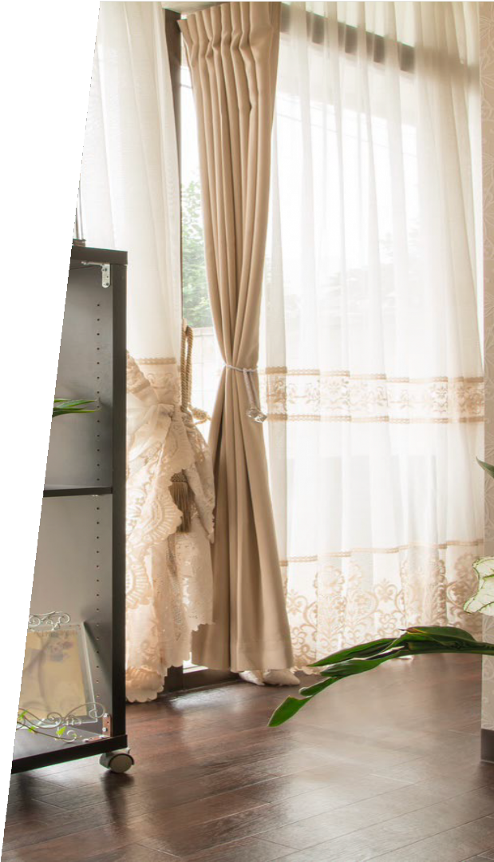



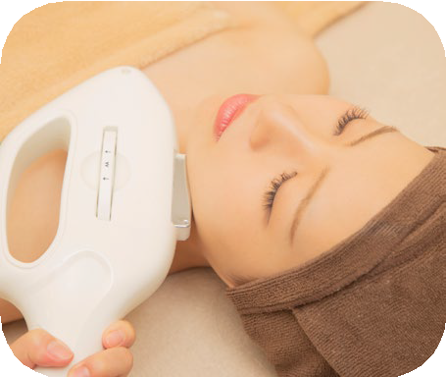
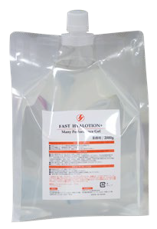
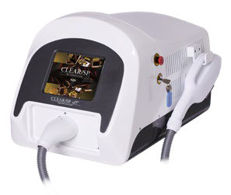

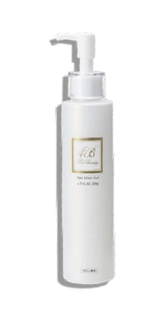
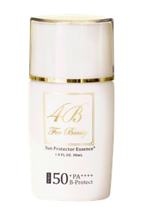
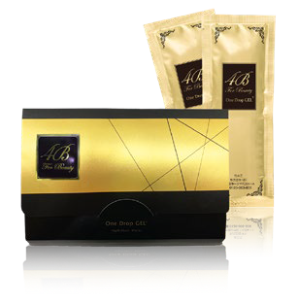
光フェイシャル¥10,000
クレンジング洗顔
初回モニター割
毛穴を綺麗にすることで美肌効果アップ
20％off
4BPRO グランフェイス ホットクレンジングジェル
・温めながら汚れを落とす
・リンゴ幹細胞
光フェイシャル
4BPRO グランフェイス
ウォッシュ⁺
・濃密な泡で汚れを絡めとる
・炭酸洗顔
最新マシーンでお肌内部の細胞にアプローチ
CLEAR/SPシリーズ ファストヒアローション
脱毛効果、美肌効果、 安全性が高い業務用機器
美容成分がたっぷり入った専用ジェル
お仕上げ
お肌の保水・保湿・保護を行い潤い美肌に
4B
エピアフタージェル
・1本で保水・保湿
・鎮静効果
4B
サンプロテクターエッセンス＋
・ブルーライトからも保護
・美容成分配合
Option menu
・1剤式の炭酸パック
ワンドロップジェル＋
・炭酸で血行促進・美肌効果アップ

